Slide 1
ПРЕЗИДЕНТ РОССИЙСКОЙ ФЕДЕРАЦИИ
10 класс

Slide 2
ПРЕЗИДЕНТ
Выборный глава государства в большинстве современных государств с республиканской формой правления

Slide 3
ОСНОВНЫЕ
ВИДЫ
МОНАРХИЙ
И РЕСПУБЛИК
МОНАРХИЯ
РЕСПУБЛИКА
НЕОГРАНИЧЕННАЯ
(абсолютная)
ОГРАНИЧЕННАЯ
(парламентская, конституционная)
ПРЕЗИДЕНТСКАЯ
ПАРЛАМЕНТСКАЯ

Slide 4
ГЛАВНЫЙ ПРОБЛЕМНЫЙ ВОПРОС УРОКА
Какой республикой является Россия?

Slide 5
СОЦ
ИСТОРИЯ ВОЗНИКНОВЕНИЯ ИНСТИТУТА ПРЕЗИДЕНТСТВА
Пост Президента
был введён в РФ в 1991г.

Slide 6
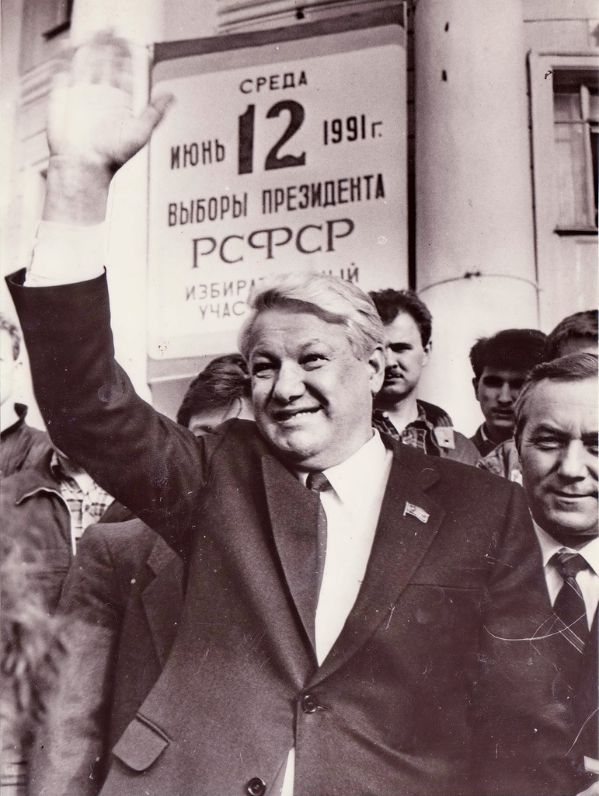
12 июня 1991 г.
Первые президентские выборы

Slide 7
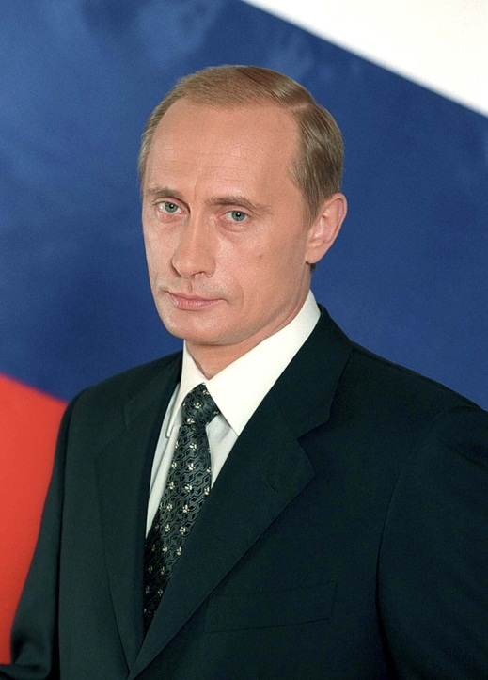
ПРЕЗИДЕНТЫ РФ
первый
Президент РФ –
Б.Н. Ельцин
третий
Президент РФ –
Д.А. Медведев
второй
Президент РФ –
В.В. Путин

Slide 8
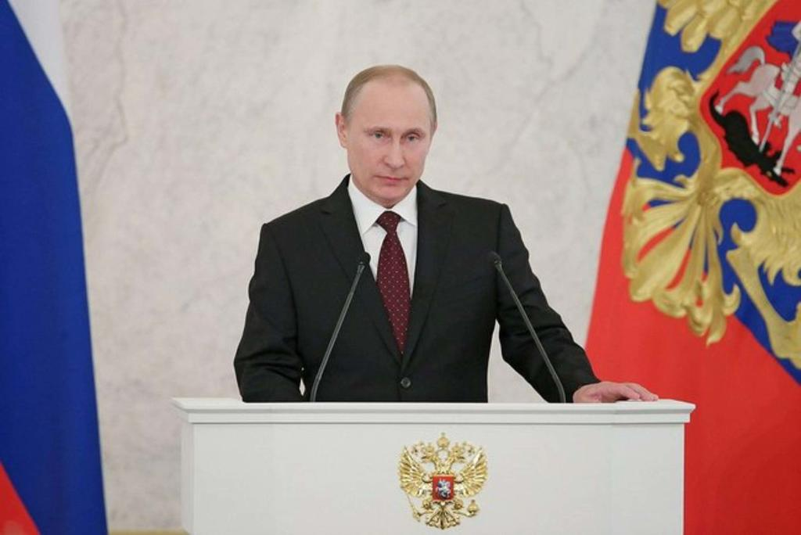
ныне действующий Президент РФ - В.В. Путин

Slide 9
СОЦ
ПРАВОВОЙ СТАТУС ПРЕЗИДЕНТА РФ
ПРЕЗИДЕНТ РФ
является главой государства
Статья 80

Slide 10
СОЦ
ПРЕЗИДЕНТ РФ
Ст. 80
- является гарантом Конституции, прав и свобод человека и гражданина
- принимает меры по охране суверенитета РФ, её независимости и государственной целостности
- обеспечивает согласованную работу и взаимодействие органов государственной власти

Slide 11
СОЦ
ПРАВОВОЙ СТАТУС ПРЕЗИДЕНТА РФ
ПРЕЗИДЕНТ РФ
определяет основные направления внутренней и внешней политики РФ
Статья 80

Slide 12
СОЦ
ПРАВОВОЙ СТАТУС ПРЕЗИДЕНТА РФ
ПРЕЗИДЕНТ РФ
представляет РФ внутри страны и в международных отношениях
Статья 80

Slide 13
ПРЕЗИДЕНТ РФ
является выборным лицом

Slide 14
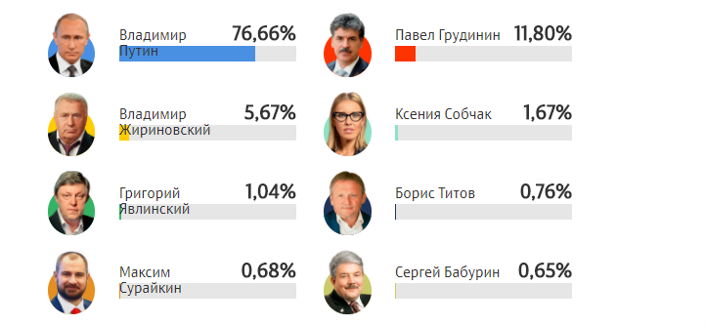
2018 год

Slide 15
ПОРЯДОК ИЗБРАНИЯ ПРЕЗИДЕНТА РФ
определяется
ст. 81 Конституции РФ и федеральным законом «О выборах Президента Российской Федерации»

Slide 16
СОЦ
ТРЕБОВАНИЯ, ПРЕДЪЯВЛЯЕМЫЕ К КАНДИДАТУ НА ПОСТ ПРЕЗИДЕНТА РФ
ГРАЖДАНСТВО РФ
ВОЗРАСТ НЕ МЕНЕЕ 35 ЛЕТ
ПОСТОЯННОЕ ПРОЖИВАНИЕ В РФ НЕ МЕНЕЕ 10 ЛЕТ

Slide 17
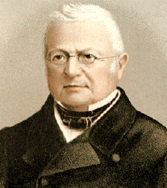
«Для того чтобы быть хорошим главой государства, необходимо иметь справедливый ум и железную волю».
А. Тьер

Slide 18
СОЦИОЛОГИЧЕСКОЕ МИКРОИССЛЕДОВАНИЕ
Какими личностными качествами должен обладать Президент РФ?
Составьте словесный портрет Президента РФ.

Slide 19
СОЦ
ПРИСЯГА ПРЕЗИДЕНТА РФ
Статья 82

Slide 20
СОЦ
ПОЛНОМОЧИЯ ПРЕЗИДЕНТА РФ
ГРУППЫ ПОЛНОМОЧИЙ | ПОЛНОМОЧИЯ ПРЕЗИДЕНТА РФ
1 группа | в сфере обороны и безопасности; в области внешней политики
2 группа | по формированию государственных органов; в области взаимодействия с законодательной властью
3 группа | в области взаимодействия с судебной властью и прокуратурой; иные полномочия Президента РФ

Slide 21
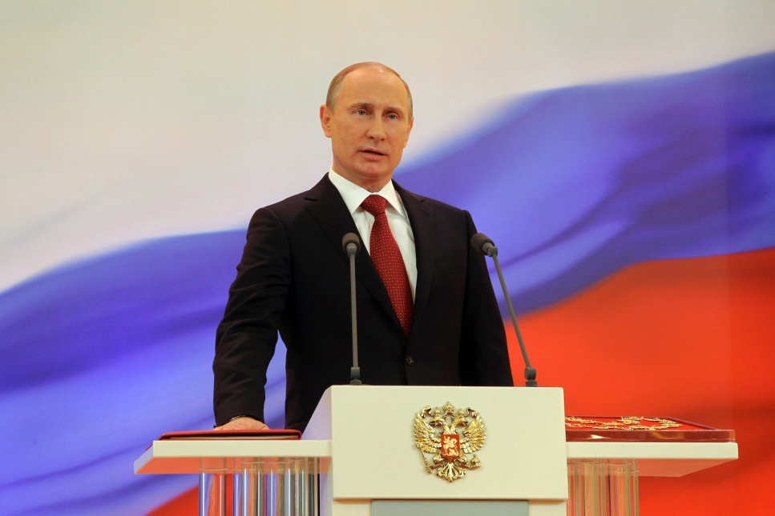
СОЦ
ОСНОВАНИЯ ПРЕКРАЩЕНИЯ ПОЛНОМОЧИЙ
ПРЕЗИДЕНТА РФ
Полномочия Президента РФ прекращаются с момента принесения присяги вновь избранным Президентом

Slide 22
Возможно досрочное прекращение полномочий Президента РФ
Ст. 92
Основания досрочного прекращения Президентом РФ своих полномочий
отставка (добровольное сложение полномочий)
стойкая неспособность по состоянию здоровья осуществлять принадлежащие ему полномочия
отрешение от должности

Slide 23
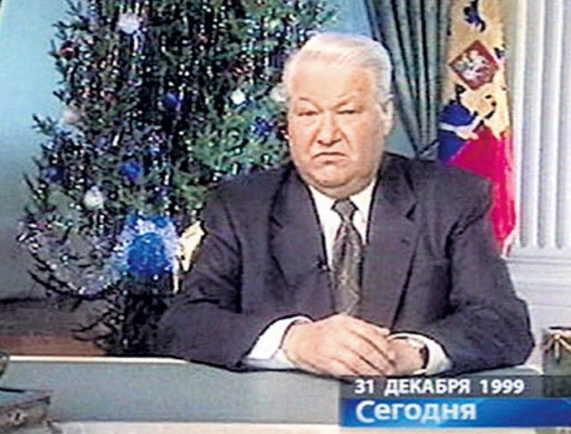
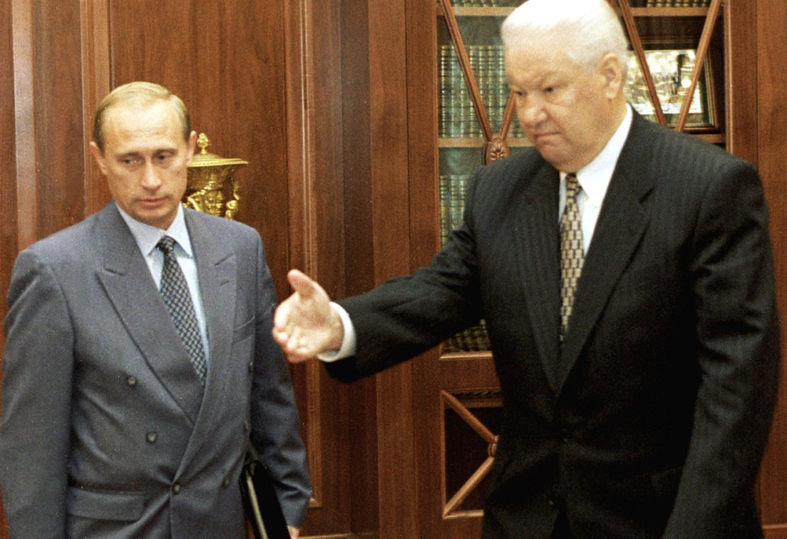
31.12.1999 г. Президент РФ Б.Н. Ельцин объявил о своей досрочной отставке

Slide 24
ПРЕЗИДЕНТ РФ
обладает неприкосновенностью
Статья 91

Slide 25
ОТРЕШЕНИЕ ПРЕЗИДЕНТА РФ ОТ ДОЛЖНОСТИ
ПРЕЗИДЕНТА РФ ОТ ДОЛЖНОСТИ
ОЦ
ОСНОВАНИЯ
совершение государственной измены
совершение иного тяжкого преступления
Статья 93

Slide 26
Сегодня я узнал ... Было интересно ...
Было трудно ... Я выполнял задания ...
Я понял, что ... Теперь я могу ...
Я почувствовал, что ... Я приобрел ...
Я научился ... У меня получилось ...
Я смог ... Я попробую ...
Меня удивило ... Урок дал мне для жизни ...
Мне захотелось ...

Slide 27
ЗАДАНИЕ НА САМОПОДГОТОВКУ
Базовый -
изучить конспект.
Углублённый -
ответить на вопрос «Какой республикой является Россия?».

